Slide 1







前端技术选型
AngularJS
Bootstrap
RequireJS
Less
NPM
Gulp

Slide 2
前端框架构建
业务框架—AngularJS(v1.5.8)
UI框架—Bootstrap(v3.3.5)
图标库—Font Awesome Icon（v4.7.0）
css编写—Less（v2.5.3 ）
项目执行环境—NodeJS NPM(v6.2.0)
项目包管理工具—Gulp(v3.9.1)
Javascript异步加载框架—RequireJS(v2.0)
第三方库—JQuery(v3.1.1)、Echarts(v3.0以上) etc.

Slide 3
angular介绍
1.angularjs是什么？
HTML是一门很好的为静态文本展示设计的声明式语言，但要构建WEB应用的话它就显得乏力了。AngularJS
是为了克服HTML在构建应用上的不足而设计的。
通常，我们是通过以下技术来解决静态网页技术在构建动态应用上的不足：
类库 - 类库是一些函数的集合，它能帮助你写WEB应用。起主导作用的是你的代码，由你来决定何时使用类库。
类库有：jQuery等。
框架 - 框架是一种特殊的、已经实现了的WEB应用，你只需要对它填充具体的业务逻辑。这里框架是起主导作用的，
由它来根据具体的应用逻辑来调用你的代码。框架有：knockout、sproutcore等。

Slide 4
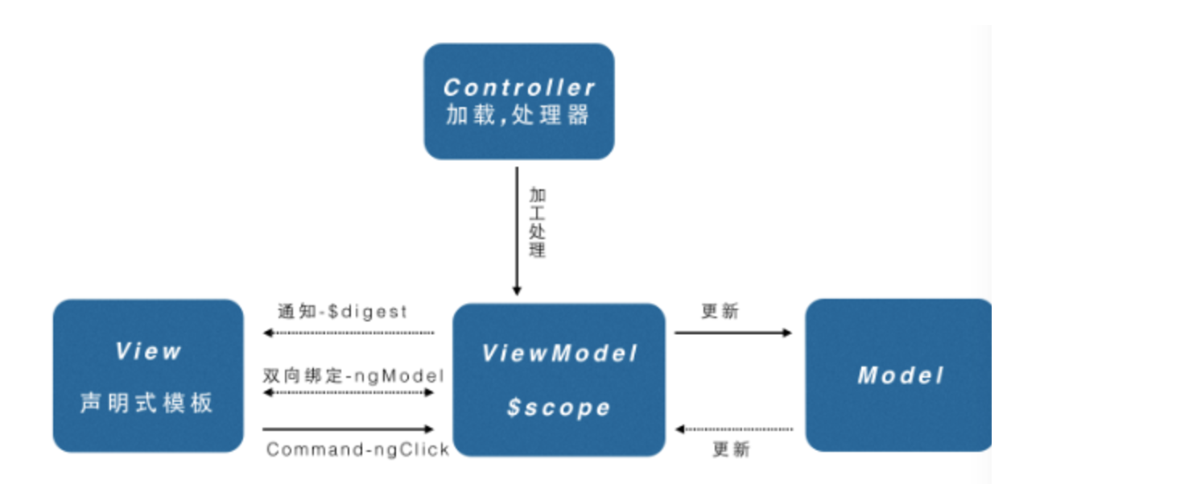
angular—MVVM

Slide 5
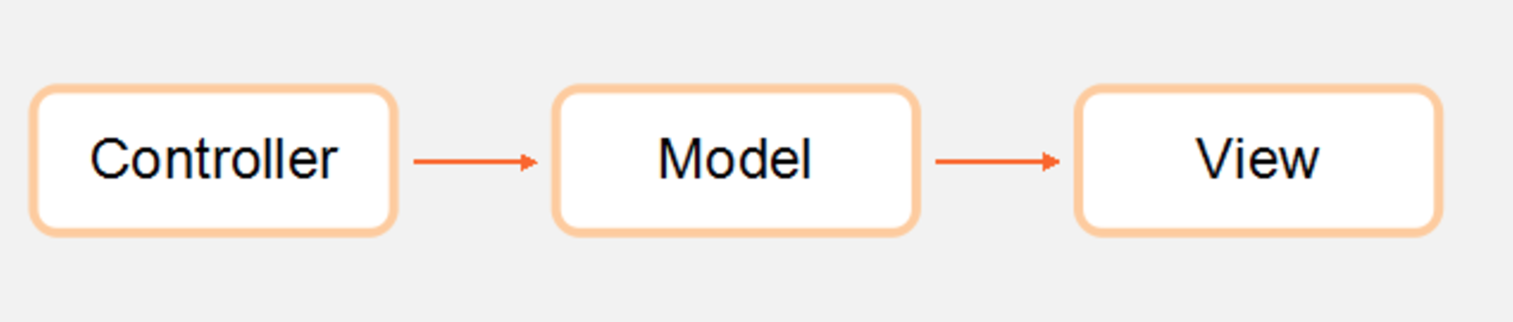
MVC
Model：数据展现的对象模型，例如一个列表页HTML对象的模型/数据库中表模型
View：UI，Web页面中就是HTML
Controller：处理/加工Model
工作模型：Controller=>Model=>View

Slide 6
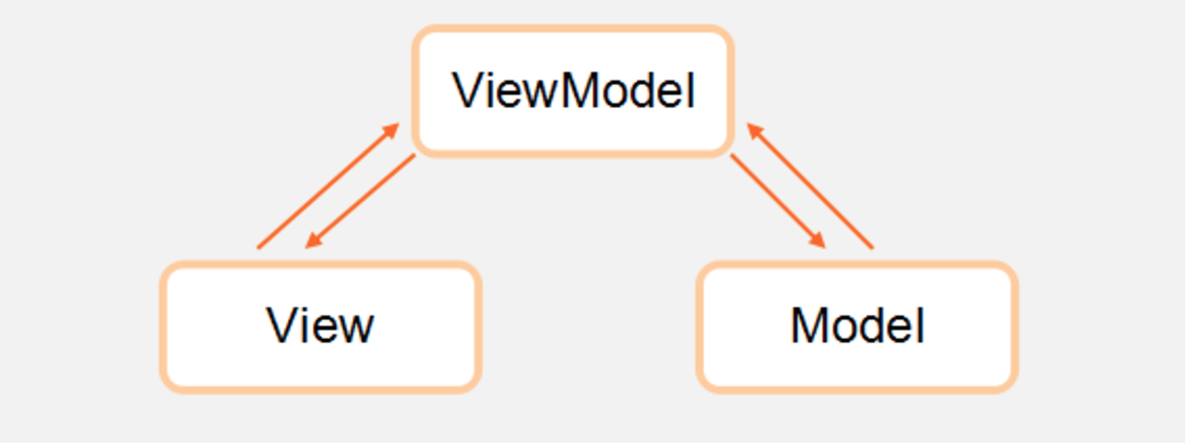
MVVM
Model：数据展现的对象模型
View：页面UI
ViewModel：实现Model和View的双向绑定
工作模型：Model<=>ViewModel<=>View

Slide 7
angular介绍
AngularJS使用了不同的方法，它尝试去补足HTML本身在构建应用方面的缺陷。AngularJS通过使用我们称为标识符(directives)的结构，让浏览器能够识别新的语法。例如：
使用双大括号{{}}语法进行数据绑定；
使用DOM控制结构来实现迭代或者隐藏DOM片段；
支持表单和表单的验证；
能将逻辑代码关联到相关的DOM元素上；
能将HTML分组成可重用的组件。

Slide 8
angular介绍
AngularJS试图成为WEB应用中的一种端对端的解决方案。AngularJS的一些出众之处如下：
构建一个CRUD应用可能用到的全部内容包括：数据绑定、基本模板标识符、表单验证、路由、深度链接、组件重用、依赖注入。
测试方面包括：单元测试、端对端测试、模拟和自动化测试框架。
具有目录布局和测试脚本的种子应用作为起点。
AngularJS通过为开发者呈现一个更高层次的抽象来简化应用的开发。
AngularJS还提供了一些非常有用的服务特性：
底层服务包括依赖注入，XHR、缓存、URL路由和浏览器抽象服务。
您还可以扩展和添加自己特定的应用服务。
这些服务可以让您非常方便的编写WEB应用。

Slide 9
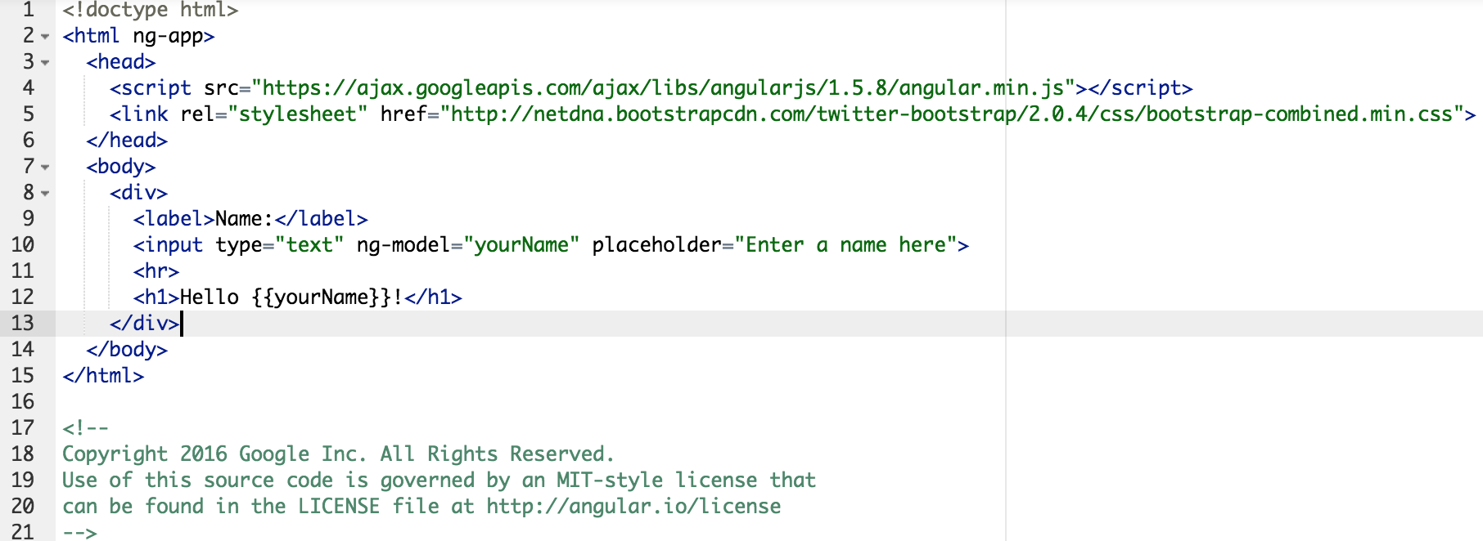
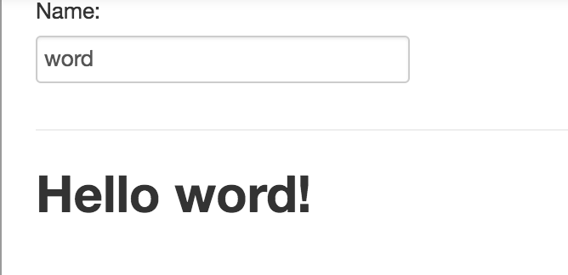
angular Demo1—双向绑定

Slide 10
ng-app指令
<html ng-app>
ng-app指令标记了AngularJS脚本的作用域，在<html>中添加ng-app属性即说明整个<html>都是AngularJS脚本作用域。开发者也可以在局部使用ng-app指令，如<div ng-app>，则AngularJS脚本仅在该<div>中运行。
双大括号绑定的表达式
<p>Nothing here {{'yet' + ‘!'}}</p>
这行代码演示了AngularJS模板的核心功能——绑定，这个绑定由双大括号{{}}和表达式'yet' + '!'组成。
这个绑定告诉AngularJS需要运算其中的表达式并将结果插入DOM中，接下来的步骤我们将看到，DOM可以随着表达式运算结果的改变而实时更新。
AngularJS表达式Angular expression是一种类似于JavaScript的代码片段，AngularJS表达式仅在AngularJS的作用域中运行，而不是在整个DOM中运行。

Slide 11
通过ngApp指令来自动引导AngularJS应用是一种简洁的方式，适合大多数情况。在高级开发中，例如使用脚本装载应用，您也可以使用bootstrap手动引导AngularJS应用。
AngularJS应用引导过程有3个重要点：
注入器(injector)将用于创建此应用程序的依赖注入(dependency injection)；
注入器将会创建根作用域作为我们应用模型的范围；
AngularJS将会链接根作用域中的DOM，从用ngApp标记的HTML标签开始，逐步处理DOM中指令和绑定。
一旦AngularJS应用引导完毕，它将继续侦听浏览器的HTML触发事件，如鼠标点击事件、按键事件、HTTP传入响应等改变DOM模型的事件。这类事件一旦发生，AngularJS将会自动检测变化，并作出相应的处理及更新。

Slide 12
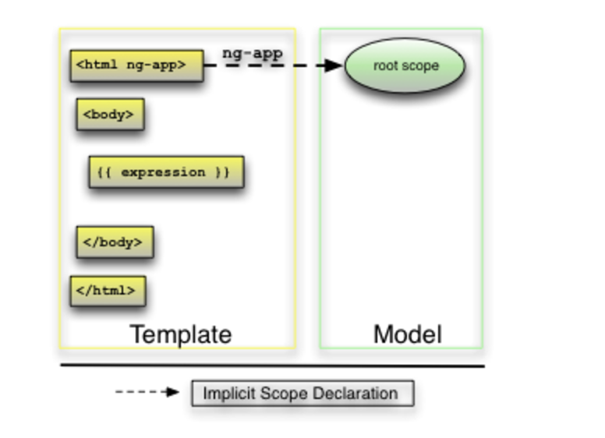

Slide 13
模型-视图-控制器（MVC）模式解耦代码和分离关注点
在AngularJS中，一个视图是模型通过HTML**模板**渲染之后的映射。这意味着，不论模型什么时候发生变化，AngularJS会实时更新结合点，随之更新视图。
在PhoneListCtrl控制器里面初始化了数据模型（这里只不过是一个包含了数组的函数，数组中存储的对象是手机数据列表）
尽管控制器看起来并没有起到什么控制的作用，但是它在这里起到了至关重要的作用。通过给定我们数据模型的语境，控制器允许我们建立模型和视图之间的数据绑定。我们是这样把表现层，数据和逻辑部件联系在一起的：
PhoneListCtrl——控制器方法的名字（在JS文件controllers.js中）和<body>标签里面的ngController指令的值相匹配。
手机的数据此时与注入到我们控制器函数的作用域（$scope）相关联。当应用启动之后，会有一个根作用域被创建出来，而控制器的作用域是根作用域的一个典型后继。这个控制器的作用域对所有<body ng-controller="PhoneListCtrl">标记内部的数据绑定有效

Slide 14
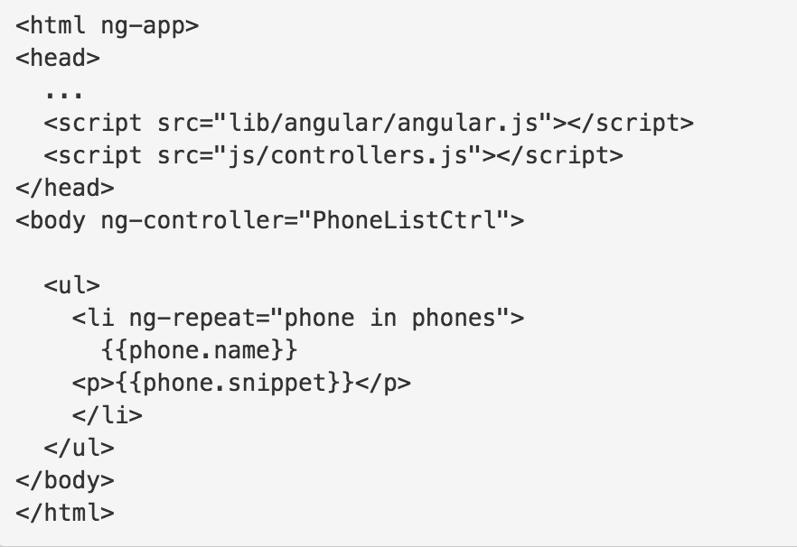
AngularJS的作用域理论非常重要：一个作用域可以视作模板、模型和控制器协同工作的粘接器。AngularJS使用作用域，同时还有模板中的信息，数据模型和控制器。这些可以帮助模型和视图分离，但是他们两者确实是同步的！任何对于模型的更改都会即时反映在视图上；任何在视图上的更改都会被立刻体现在模型中。

Slide 15
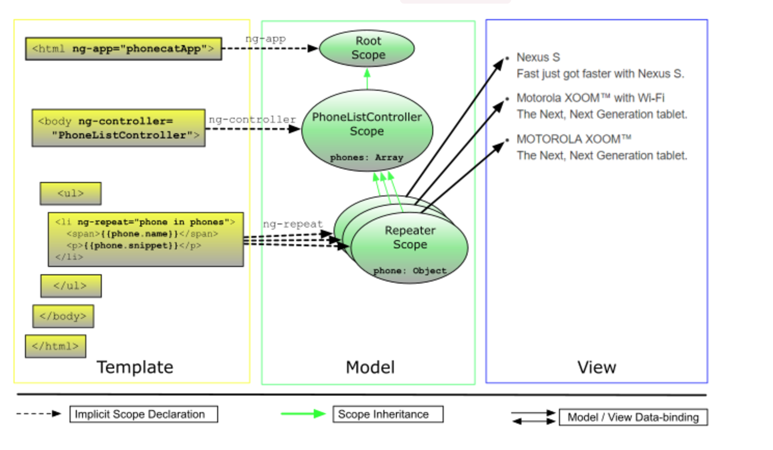

Slide 16
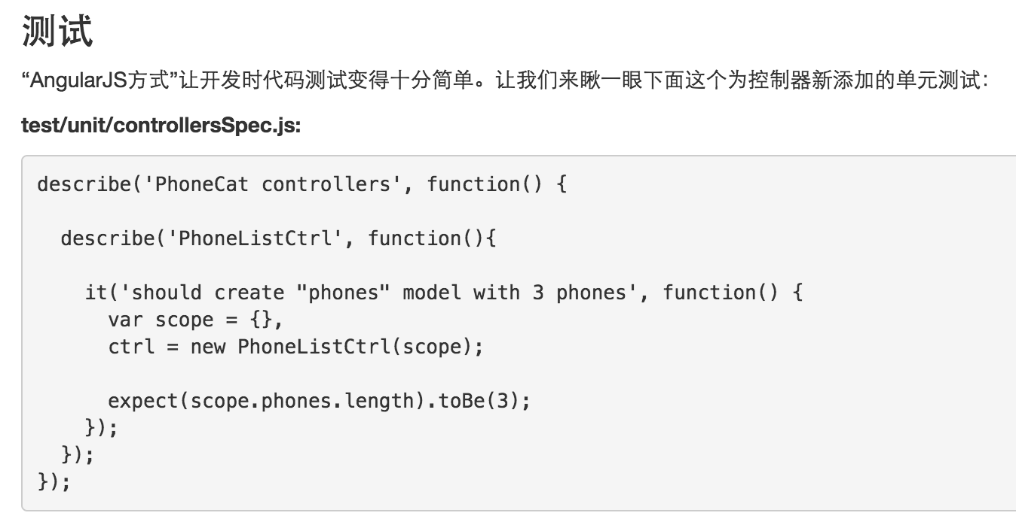

Slide 17
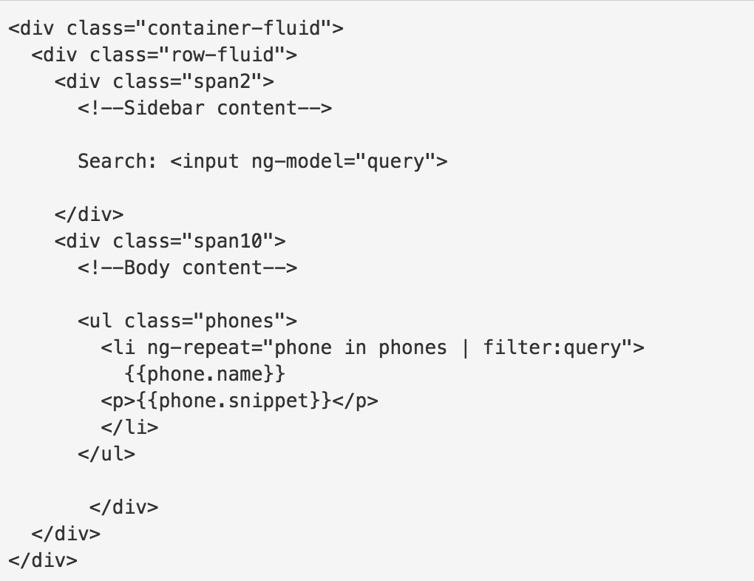
这个测试验证了我们的手机数组里面有三条记录
在写测试的时候，AngularJS的开发者倾向于使用Jasmine行为驱动开发（BBD）框架中的语法。
迭代器过滤

Slide 18
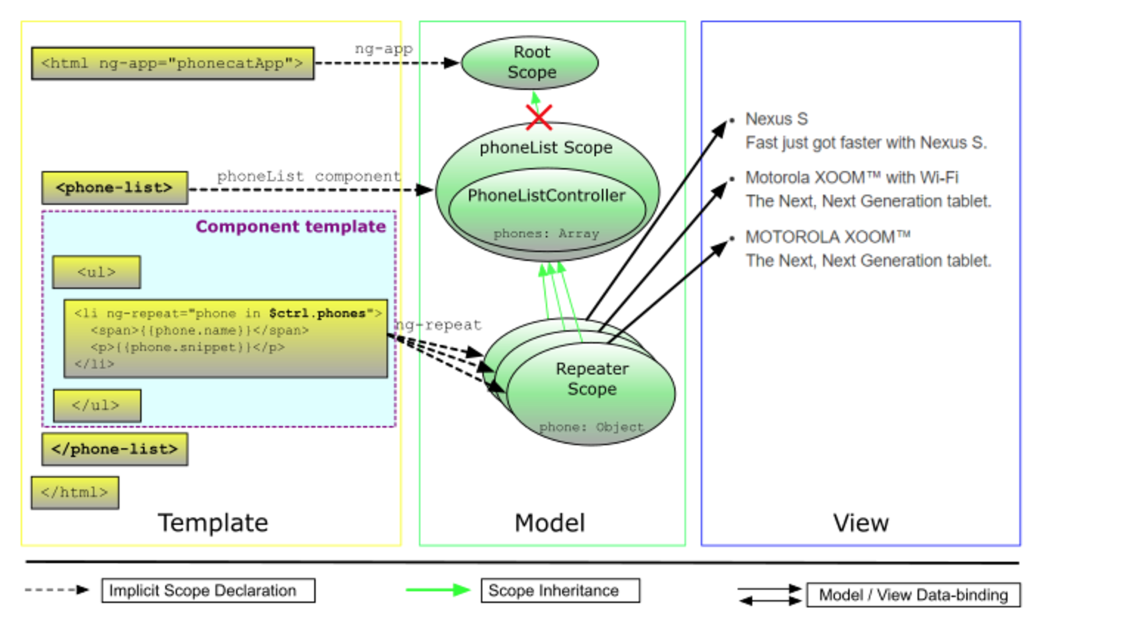

Slide 19
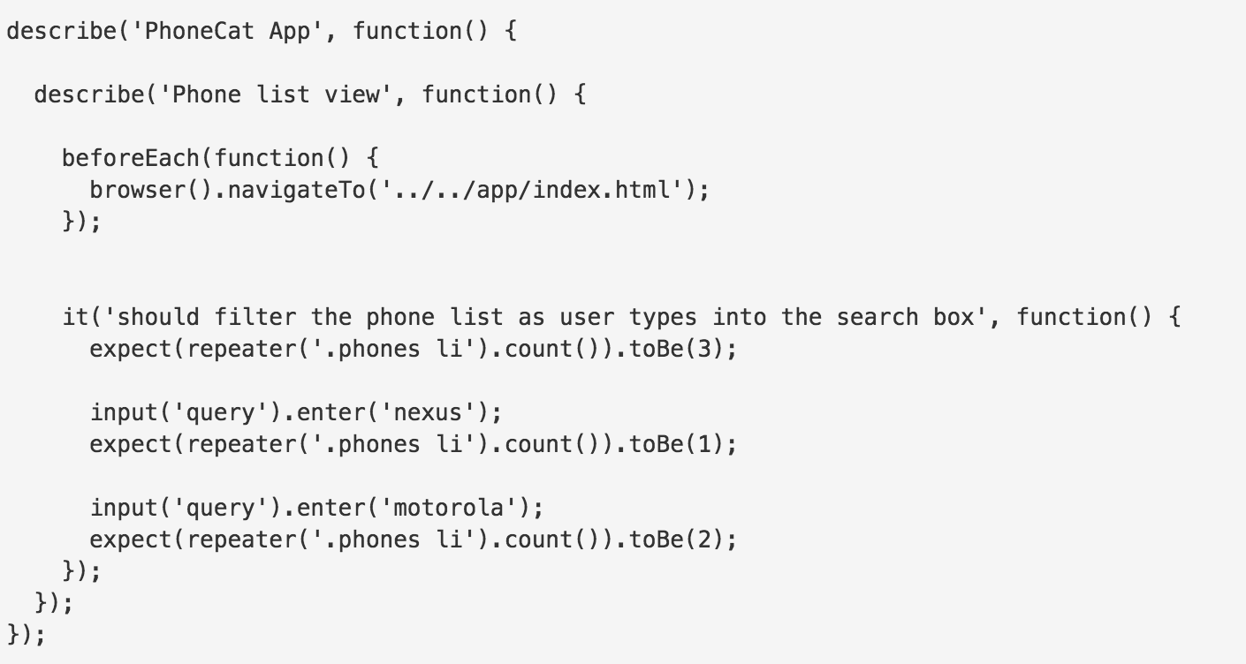
端到端的测试

Slide 20
单元测试用来测试我们用js编写的控制器和其他组件都非常方便，但是不能方便的对DOM操作和应用集成进行测试。对于这些来说，端到端测试是一个更好的选择。
搜索特性是完全通过模板和数据绑定实现的，所以我们的第一个端到端测试就来验证这些特性是否符合我们的预期。

Slide 21
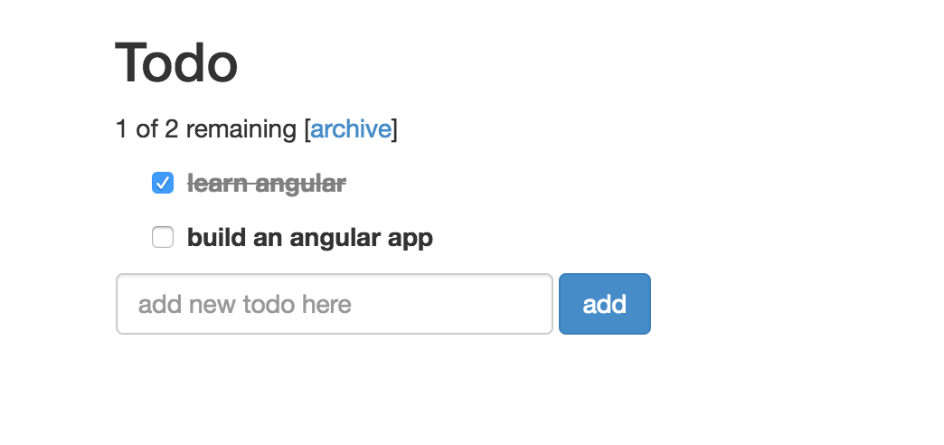
angular Demo02

Slide 22
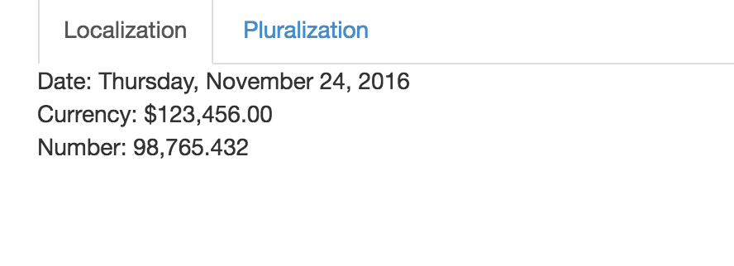
angular Demo03

Slide 23
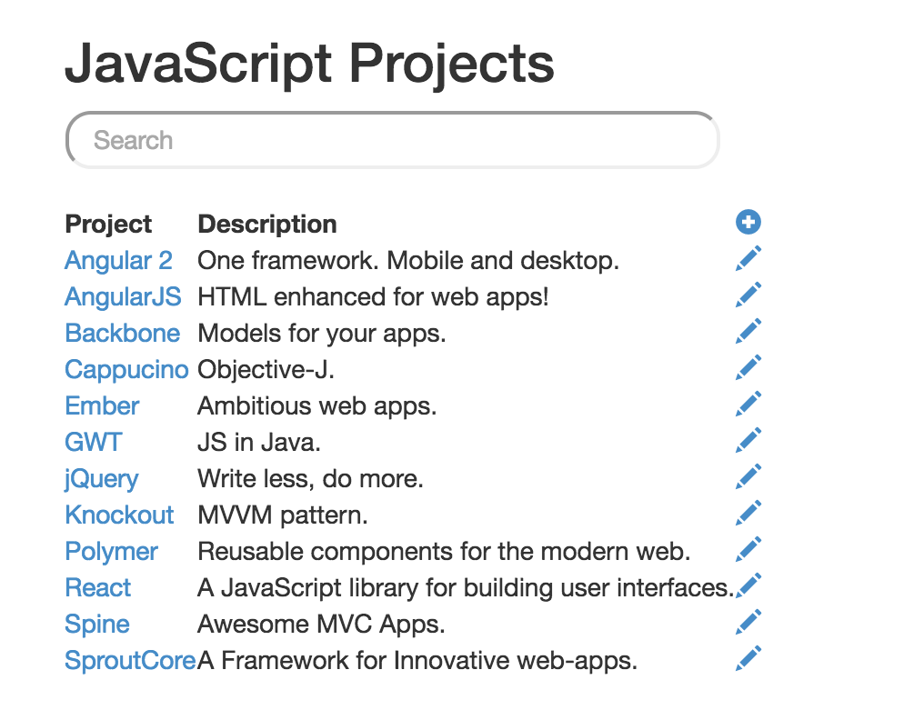
angular Demo04

Slide 24
Less
Less 是一门 CSS 预处理语言，它扩充了 CSS 语言，增加了诸如变量、混合（mixin）、函数等功能，让 CSS 更易维护、方便制作主题、扩充。
Less 可以运行在 Node、浏览器和 Rhino 平台上。网上有很多第三方工具帮助你编译 Less 源码。

Slide 25
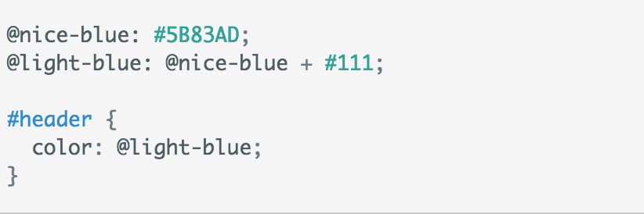
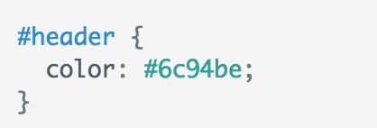
变量

Slide 26
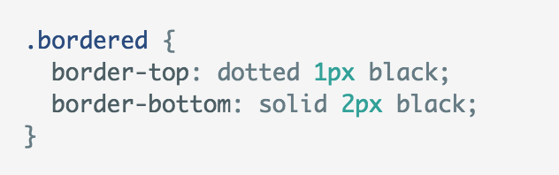
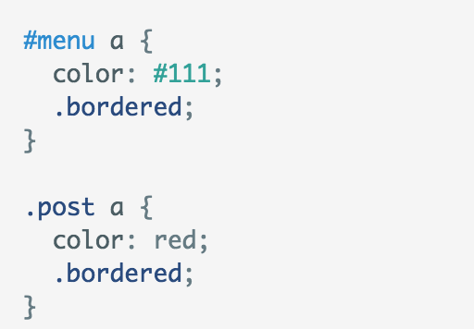
混合

Slide 27
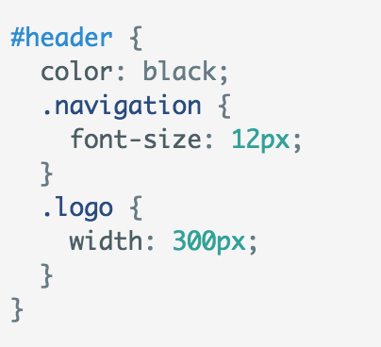
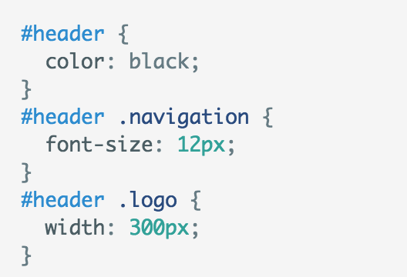
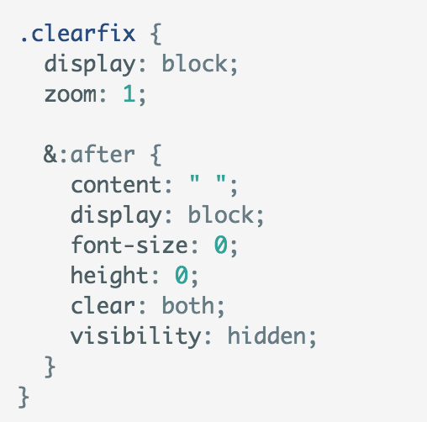
嵌套

Slide 28
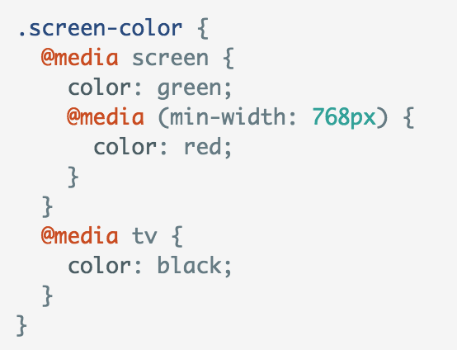
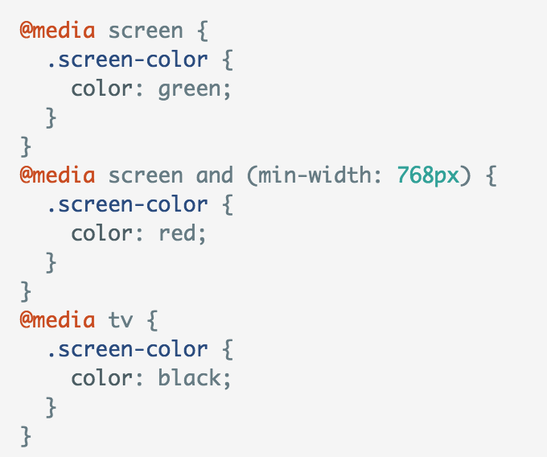
嵌套和冒泡

Slide 29
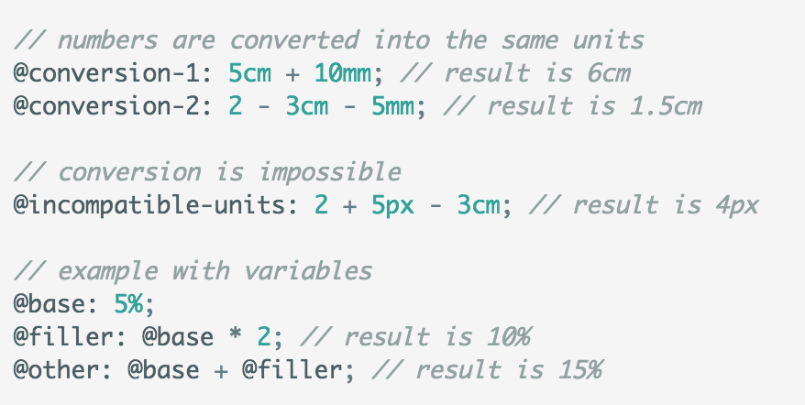
计算

Slide 30
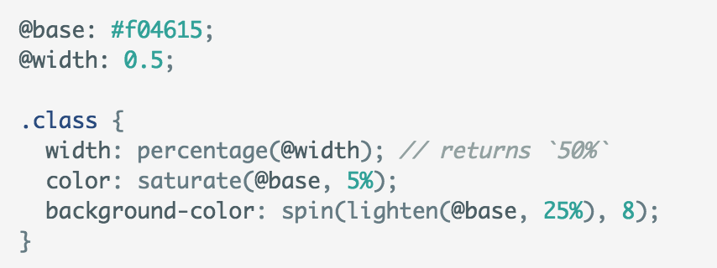
函数

Slide 31
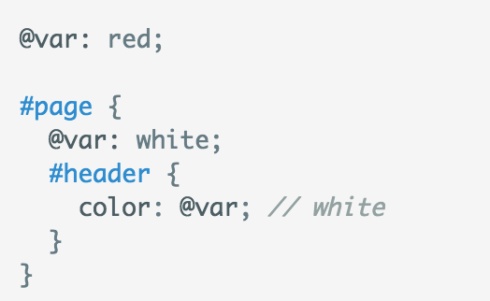
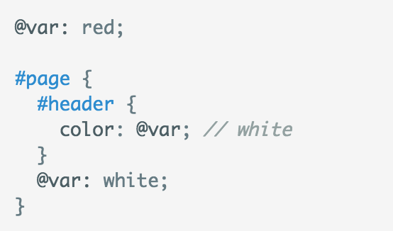
作用域

